Slide 1
Nginx|Tengine
加入尚学堂，一起进步！

Slide 3
面向服务：1，连接成功：2，3秒
/search？ooxx
识别uri
转发：
1，建立握手连接
2，接收请求，分析uri
3，转发给对应的后端服务器
4，等待后端的响应
【反向代理】
tomcat
1000
httpd
？大于tomcat
nginx
5W
【负载均衡】
《目录树》
RS user
RS user
C
C
C
C
C
VIP
LVS
RS buy
tomcat
C
RS buy
tomcat
C
RS buy
tomcat
C
C
C
C
C
RS search
tomcat
C
RS search
tomcat
C
RS search
tomcat
RS search
tomcat
RS search
tomcat
nginx
RS search
tomcat
nginx
nginx
nginx
nginx
nginx
nginx
nginx

Slide 4
用户体验度 连接成功 3秒
域名解析：动态
lvs
server
tomcat
server
um
公共设施
文件系统
数据库
内存数据库
memcached
redis
web server
httpd
nginx
uri判定
i/o
server
cart
client
server
ooxx
server
ooxx
server
ooxx
server
ooxx
web server
httpd
nginx
uri判定
i/o
server
ooxx

Slide 5
倾斜
lvs 四层负载均衡，只是转发数据包
分析用户请求的内容
当一台服务器出现压力或瓶颈的时候
手段：
a）镜像多台服务器负载客户端的并发
b）切分服务，将服务按a）负载
图像
图像
12
图像
图像
mem
110
13
c:s:110
web server
1，识别URI
2，转发
3，负载
client
声音
声音
视频

Slide 6
切分服务：1，连接成功；2，3秒内返回
web server
1，识别URI
2，转发
3，负载
图像
图像
图像
图像
client
lvs
4层
声音
声音
web server
1，识别URI
2，转发
3，负载
视频

Slide 7
3
2
3

Slide 8
Nginx和Tengine
Nginx
Nginx ("engine x") 是一个高性能的 HTTP 和 反向代理 服务器，也是一个 IMAP/POP3/SMTP 代理服务器。
第一个公开版本0.1.0发布于2004年10月4日。
其将源代码以类BSD许可证的形式发布，因它的稳定性、丰富的功能集、示例配置文件和低系统资源的消耗而闻名
官方测试nginx能够支撑5万并发链接，并且cpu、内存等资源消耗却非常低，运行非常稳定

Slide 9
Nginx和Tengine
2011年6月1日，nginx 1.0.4发布。
apache httpd
Nginx是一款轻量级的Web 服务器/反向代理服务器及电子邮件（IMAP/POP3）代理服务器，并在一个BSD-like 协议下发行。由俄罗斯的程序设计师Igor Sysoev所开发，
其特点是占有内存少，并发能力强，事实上nginx的并发能力确实在同类型的网页服务器中表现较好，中国大陆使用nginx网站用户有：新浪、网易、腾讯等。
功能：
web服务器
web reverse proxy
smtp reverse proxy

Slide 10















Nginx和Tengine

Slide 11
Nginx和Tengine
Nginx和apache的优缺点
1、nginx相对于apache的优点： 轻量级，同样起web 服务，比apache 占用更少的内存及资源 抗并发，nginx 处理请求是异步非阻塞的，而apache 则是阻塞型的，在高并发下nginx 能保持低资源低消耗高性能 高度模块化的设计，编写模块相对简单 社区活跃，各种高性能模块出品迅速啊
2.apache 相对于nginx 的优点： rewrite ，比nginx 的rewrite 强大 模块超多，基本想到的都可以找到 少bug ，nginx 的bug 相对较多
3、Nginx 配置简洁, Apache 复杂
4、最核心的区别在于apache是同步多进程模型，一个连接对应一个进程；nginx是异步的，多个连接（万级别）可以对应一个进程

Slide 12
apache 多进程 fork() o(1) i/o :阻塞
client
client
apache
异步
事件机制
client
apache
client
nginx
apache
client
nginx
nginx
nginx
kernel
cpu
i/o
kernel

Slide 13
Nginx和Tengine
Tengine 是nginx的加强版，封装版，淘宝开源
官网http://tengine.taobao.org/
动态模块加载（DSO）支持。加入一个模块不再需要重新编译整个Tengine；
支持SO_REUSEPORT选项，建连性能提升为官方nginx的三倍；
支持SPDY v3协议，自动检测同一端口的SPDY请求和HTTP请求；
流式上传到HTTP后端服务器或FastCGI服务器，大量减少机器的I/O压力；
更加强大的负载均衡能力，包括一致性hash模块、会话保持模块，还可以对后端的服务器进行主动健康检查，根据服务器状态自动上线下线，以及动态解析upstream中出现的域名；
输入过滤器机制支持。通过使用这种机制Web应用防火墙的编写更为方便；
支持设置proxy、memcached、fastcgi、scgi、uwsgi在后端失败时的重试次数
动态脚本语言Lua支持。扩展功能非常高效简单；
支持管道（pipe）和syslog（本地和远端）形式的日志以及日志抽样；
支持按指定关键字(域名，url等)收集Tengine运行状态；
组合多个CSS、JavaScript文件的访问请求变成一个请求；
自动去除空白字符和注释从而减小页面的体积
…….

Slide 14
Nginx和Tengine
什么是高并发和负载均衡？
如何解决高并发和负载均衡
什么是高可用？
如何解决高可用问题
负载均衡的session一致性问题

Slide 15

Nginx和Tengine
单个tomcat支持最高并发
怎么解决高并发问题，解决单个服务器过载问题

Slide 16
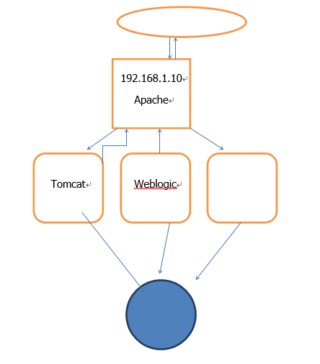
Nginx和Tengine
前端和后端架构
Tomcat,一个Servlet和JSP容器
前端服务器处理静态页面

Slide 17
Nginx和Tengine
安装之前准备
1、依赖 gcc openssl-devel pcre-devel zlib-devel
安装：yum install gcc openssl-devel pcre-devel zlib-devel
2、创建用户和用户组。为了方便nginx运行而不影响linux安全
创建组：groupadd -r nginx
创建用户：useradd -r -g nginx -M nginx
-M 表示不创建用户的家目录。
简洁方式：
./configure \
--prefix=/usr/tengine
make && make install

Slide 18
Nginx和Tengine
安装
./configure \
--prefix=/usr \
--sbin-path=/usr/sbin/nginx \
--conf-path=/etc/nginx/nginx.conf \
--error-log-path=/var/log/nginx/error.log \
--http-log-path=/var/log/nginx/access.log \
--pid-path=/var/run/nginx/nginx.pid \
--lock-path=/var/lock/nginx.lock \
--user=nginx \
--group=nginx \
--with-http_ssl_module \
--with-http_flv_module \
--with-http_stub_status_module \
--with-http_gzip_static_module \
--http-client-body-temp-path=/var/tmp/nginx/client/ \
--http-proxy-temp-path=/var/tmp/nginx/proxy/ \
--http-fastcgi-temp-path=/var/tmp/nginx/fcgi/ \
--http-uwsgi-temp-path=/var/tmp/nginx/uwsgi \
--http-scgi-temp-path=/var/tmp/nginx/scgi \
--with-pcre
make && make install

Slide 19
Nginx和Tengine
安装
./configure \
--prefix=/opt/sxt/soft/tengine-2.1.0/ \
--error-log-path=/var/log/nginx/error.log \
--http-log-path=/var/log/nginx/access.log \
--pid-path=/var/run/nginx/nginx.pid \
--lock-path=/var/lock/nginx.lock \
--with-http_ssl_module \
--with-http_flv_module \
--with-http_stub_status_module \
--with-http_gzip_static_module \
--http-client-body-temp-path=/var/tmp/nginx/client/ \
--http-proxy-temp-path=/var/tmp/nginx/proxy/ \
--http-fastcgi-temp-path=/var/tmp/nginx/fcgi/ \
--http-uwsgi-temp-path=/var/tmp/nginx/uwsgi \
--http-scgi-temp-path=/var/tmp/nginx/scgi \
--with-pcre
make && make install
启动和配置路径用默认的，用户和用户组限制，都去掉
其中/var/tmp/nginx/client/目录需要手动创建

Slide 20
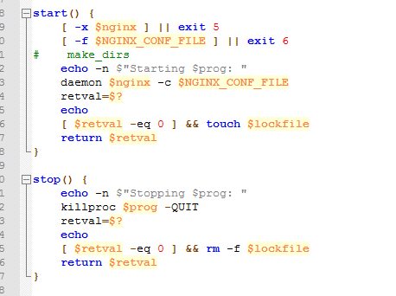
Nginx和Tengine
添加安装的tengine到注册表，具体内容见附件nginx

Slide 21
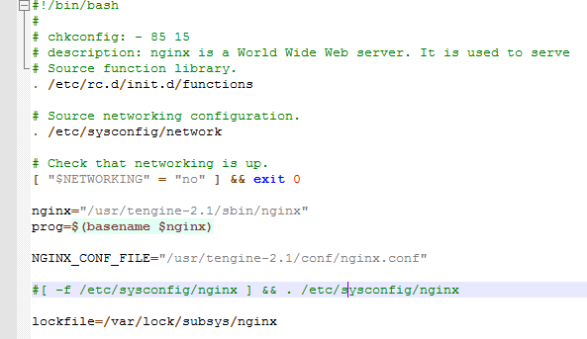
Nginx和Tengine
注意修改路径，而且必须是在/etc/init.d、下面touch或者vi来新建
不能用xftp传进去，否则文件不被识别

Slide 22
Nginx和Tengine
1、修改nginx文件的执行权限
chmod +x nginx
2、添加该文件到系统服务中去
chkconfig --add nginx
查看是否添加成功
chkconfig --list nginx
启动，停止，重新装载
service nginx start|stop|reload

Slide 24
Nginx配置解析
#工作模式与连接数上限
events
{
#参考事件模型，use [ kqueue | rtsig | epoll | /dev/poll | select | poll ]; epoll模型是Linux 2.6以上版本内核中的高性能网络I/O模型，如果跑在FreeBSD上面，就用kqueue模型。
use epoll;
#单个进程最大连接数（最大连接数=连接数*进程数）
worker_connections 65535;
}

Slide 25
Nginx配置解析
event下的一些配置及其意义
#单个后台worker process进程的最大并发链接数
worker_connections 1024;
# 并发总数是 worker_processes 和 worker_connections 的乘积
# 即 max_clients = worker_processes * worker_connections
# 在设置了反向代理的情况下，max_clients = worker_processes * worker_connections / 4 为什么
# 为什么上面反向代理要除以4，应该说是一个经验值
# 根据以上条件，正常情况下的Nginx Server可以应付的最大连接数为：4 * 8000 = 32000
# worker_connections 值的设置跟物理内存大小有关
# 因为并发受IO约束，max_clients的值须小于系统可以打开的最大文件数

Slide 26
Nginx配置解析
event下的一些配置及其意义
# 而系统可以打开的最大文件数和内存大小成正比，一般1GB内存的机器上可以打开的文件数大约是10万左右
# 我们来看看360M内存的VPS可以打开的文件句柄数是多少：
# $ cat /proc/sys/fs/file-max
# 输出 34336
# 32000 < 34336，即并发连接总数小于系统可以打开的文件句柄总数，这样就在操作系统可以承受的范围之内
# 所以，worker_connections 的值需根据 worker_processes 进程数目和系统可以打开的最大文件总数进行适当地进行设置
# 使得并发总数小于操作系统可以打开的最大文件数目
# 其实质也就是根据主机的物理CPU和内存进行配置
# 当然，理论上的并发总数可能会和实际有所偏差，因为主机还有其他的工作进程需要消耗系统资源。
# ulimit -SHn 65535

Slide 27
Nginx配置解析
nginx.conf配置文件
#定义Nginx运行的用户和用户组
user www www;
#nginx进程数，建议设置为等于CPU总核心数。
worker_processes 8;
#全局错误日志定义类型，[ debug | info | notice | warn | error | crit ]
error_log /var/log/nginx/error.log info;
#进程文件
pid /var/run/nginx.pid;
#一个nginx进程打开的最多文件描述符数目，理论值应该是最多打开文件数（系统的值ulimit -n）与nginx进程数相除，但是nginx分配请求并不均匀，所以建议与ulimit -n的值保持一致。
worker_rlimit_nofile 65535;

Slide 28
NGINX
kernel
kernel
I/O

Slide 29
Nginx配置解析
http下的一些配置及其意义
#设定http服务器
http
{
include mime.types; #文件扩展名与文件类型映射表
default_type application/octet-stream; #默认文件类型
#charset utf-8; #默认编码
server_names_hash_bucket_size 128; #服务器名字的hash表大小
client_header_buffer_size 32k; #上传文件大小限制
large_client_header_buffers 4 64k; #设定请求缓
client_max_body_size 8m; #设定请求缓
sendfile on; #开启高效文件传输模式，sendfile指令指定nginx是否调用sendfile函数来输出文件，对于普通应用设为 on，如果用来进行下载等应用磁盘IO重负载应用，可设置为off，以平衡磁盘与网络I/O处理速度，降低系统的负载。注意：如果图片显示不正常把这个改成off。
autoindex on; #开启目录列表访问，合适下载服务器，默认关闭。
tcp_nopush on; #防止网络阻塞
tcp_nodelay on; #防止网络阻塞
keepalive_timeout 120; #长连接超时时间，单位是秒

Slide 30
Nginx配置解析
gzip的一些配置及其意义
#gzip模块设置 gzip on; #开启gzip压缩输出 gzip_min_length 1k; #最小压缩文件大小 gzip_buffers 4 16k; #压缩缓冲区 gzip_http_version 1.0; #压缩版本（默认1.1，前端如果是squid2.5请使用1.0） gzip_comp_level 2; #压缩等级 gzip_types text/plain application/x-javascript text/css application/xml; #压缩类型，默认就已经包含text/html，所以下面就不用再写了，写上去也不会有问题，但是会有一个warn。 gzip_vary on; #limit_zone crawler $binary_remote_addr 10m; #开启限制IP连接数的时候需要使用

Slide 31
Nginx配置解析
虚拟主机一些配置及其意义
#虚拟主机的配置 server { #监听端口 listen 80; #域名可以有多个，用空格隔开 server_name www.ha97.com ha97.com; index index.html index.htm index.jsp; root /data/www/ha97; location ~ .*\.(php|php5)?$ { fastcgi_pass 127.0.0.1:9000; fastcgi_index index.jsp; include fastcgi.conf; }

Slide 32
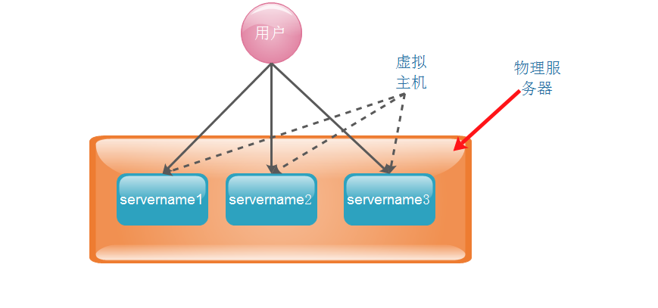
Nginx配置解析
什么是虚拟主机
虚拟主机是一种特殊的软硬件技术，它可以将网络上的每一台计算机分成多个虚拟主机，每个虚拟主机可以独立对外提供www服务，这样就可以实现一台主机对外提供多个web服务，每个虚拟主机之间是独立的，互不影响的

Slide 33
Nginx配置解析
通过nginx可以实现虚拟主机的配置，nginx支持三种类型的虚拟主机配置，
1、基于ip的虚拟主机， （一块主机绑定多个ip地址）
2、基于域名的虚拟主机（servername）
3、基于端口的虚拟主机（listen如果不写ip端口模式）
示例基于虚拟机ip的配置，这里需要配置多个ip
server
{
listen 192.168.20.20:80;
server_name www.linuxidc.com;
root /data/www;
}
server
{
listen 192.168.20.21:80;
server_name www.linuxidc.com;
root /data/www;
}

Slide 34
Nginx配置解析
nginx.conf下的配置
http{
server{
#表示一个虚拟主机
}
}

Slide 35
Nginx配置解析 /loghaha.html
location 映射（ngx_http_core_module）
location [ = | ~ | ~* | ^~ ] uri { ... }
location URI {}:
对当前路径及子路径下的所有对象都生效；
location = URI {}: 注意URL最好为具体路径。
精确匹配指定的路径，不包括子路径，因此，只对当前资源生效；
location ~ URI {}:
location ~* URI {}:
模式匹配URI，此处的URI可使用正则表达式，~区分字符大小写，~*不区分字符大小写；
location ^~ URI {}:
不使用正则表达式
优先级：= > ^~ > ~|~* > /|/dir/
/loghaha.html
/logheihei.html
^/log.*html$

Slide 36
Nginx配置解析
location配置规则
Directives with the = prefix that match the query exactly. If found, searching stops.
All remaining directives with conventional strings, longest match first. If this match used the ^~ prefix, searching stops.
Regular expressions, in order of definition in the configuration file.
If #3 yielded a match, that result is used. Else the match from #2 is used.
=前缀的指令严格匹配这个查询。如果找到，停止搜索。
所有剩下的常规字符串，最长的匹配。如果这个匹配使用^〜前缀，搜索停止。
正则表达式，在配置文件中定义的顺序。
如果第3条规则产生匹配的话，结果被使用。否则，如同从第2条规则被使用

Slide 37
Nginx配置解析
location配置规则
location 的执行逻辑跟 location 的编辑顺序无关。 矫正：这句话不全对，“普通 location ”的匹配规则是“最大前缀”，因此“普通 location ”的确与 location 编辑顺序无关；
但是“正则 location ”的匹配规则是“顺序匹配，且只要匹配到第一个就停止后面的匹配”；
“普通location ”与“正则 location ”之间的匹配顺序是？先匹配普通 location ，再“考虑”匹配正则 location 。
注意这里的“考虑”是“可能”的意思，也就是说匹配完“普通 location ”后，有的时候需要继续匹配“正则 location ”，有的时候则不需要继续匹配“正则 location ”。两种情况下，不需要继续匹配正则 location ：
（ 1 ）当普通 location 前面指定了“ ^~ ”，特别告诉 Nginx 本条普通 location 一旦匹配上，则不需要继续正则匹配；
（ 2 ）当普通location 恰好严格匹配上，不是最大前缀匹配，则不再继续匹配正则
loghaha.html
l: logha
l: ^~ loghah
l: loghaha.html
l: =loghaha.html
l: ^logh.*html$
l: ^logha.*html$

Slide 38
nginx 收到请求头：判定ip，port，hosts决定server
nginx location匹配：用客户端的uri匹配location的uri
先普通
顺序无关
最大前缀
匹配规则简单
打断：
^~
完全匹配
再正则
不完全匹配
正则特殊性：一条URI可以和多条location匹配上
有顺序的
先匹配，先应用，即时退出匹配

Slide 39
请求头
host：决策server负责处理
uri：决策location
反向代理：proxy_pass ip:port[uri];

Slide 40
Nginx和高并发
IP访问控制
location {
deny IP /IP段
deny 192.168.1.109;
allow 192.168.1.0/24;192.168.0.0/16;192.0.0.0/8
}
规则：按照顺序依次检测，直到匹配到第一条规则

Slide 41
Nginx和高并发
用户认证访问
模块ngx_http_auth_basic_module 允许使用“HTTP基本认证”协议验证用户名和密码来限制对资源的访问。
location / {
auth_basic "closed site";
auth_basic_user_file /var/users;
}
Apache发行包中的htpasswd命令来创建user_file 文件
要通过yum –y install httpd
htpasswd -c -m /var/users username
注：需要安装httpd才可以使用上面命令

Slide 42
Nginx和高并发
nginx访问状态监控
location /basic_status {
stub_status on;
}

Slide 43
Nginx和高并发
什么是反向代理？
通常的代理服务器，只用于代理内部网络对Internet的连接请求，客户机必须指定代理服务器,并将本来要直接发送到Web服务器上的http请求发送到代理服务器中由代理服务器向Internet上的web服务器发起请求，最终达到客户机上网的目的。
反向代理（Reverse Proxy）方式是指以代理服务器来接受internet上的连接请求，然后将请求转发给内部网络上的服务器，并将从服务器上得到的结果返回给internet上请求连接的客户端，此时代理服务器对外就表现为一个反向代理服务器

Slide 44
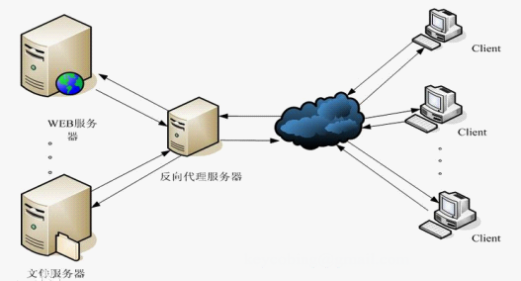
Nginx和高并发
如图

Slide 46
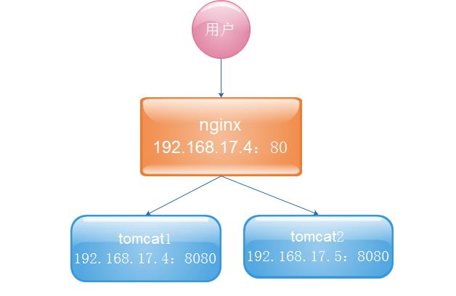
Nginx反向代理
经典的反向代理结构

Slide 47
Nginx反向代理
虚拟主机
一个server{} 就是一个虚拟主机
基于域名的

Slide 48
Nginx反向代理
反向代理：
proxy_pass
location /baidu {
proxy_pass http://192.168.9.12【/】; //nginx收到客户端的uri是否传递到上游，由是否在上游域名后有uri设定，没有uri的情况下：传递
}

Slide 49
Nginx反向代理
反向代理配置nginx.conf：
upstream 名字 ｛
server IP:PORT;
server IP:PORT;
｝
server {
location / {
proxy_pass http://名字;
}
}

Slide 50
Nginx反向代理
tengine新增健康检查模块
配置一个status的location
location /status {
check_status;
}
在upstream配置如下
check interval=3000 rise=2 fall=5 timeout=1000 type=http;
check_http_send "HEAD / HTTP/1.0\r\n\r\n";
check_http_expect_alive http_2xx http_3xx;

Slide 51
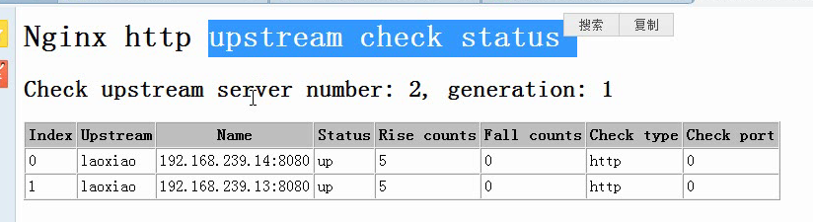
Tengine额外功能
对后端服务器健康检查

Slide 52
Nginx的session一致性问题
http协议是无状态的，即你连续访问某个网页100次和访问1次对服务器来说是没有区别对待的，因为它记不住你。 那么，在一些场合，确实需要服务器记住当前用户怎么办？比如用户登录邮箱后，接下来要收邮件、写邮件，总不能每次操作都让用户输入用户名和密码吧，为了解决这个问题，session的方案就被提了出来，事实上它并不是什么新技术，而且也不能脱离http协议以及任何现有的web技术

Slide 53
Nginx的session一致性问题
session的常见实现形式是会话cookie（session cookie），即未设置过期时间的cookie，这个cookie的默认生命周期为浏览器会话期间，只要关闭浏览器窗口，cookie就消失了。实现机制是当用户发起一个请求的时候，服务器会检查该请求中是否包含sessionid，如果未包含，则系统会创造一个名为JSESSIONID的输出 cookie返回给浏览器(只放入内存，并不存在硬盘中)，并将其以HashTable的形式写到服务器的内存里面；当已经包含sessionid是，服务端会检查找到与该session相匹配的信息，如果存在则直接使用该sessionid，若不存在则重新生成新的 session。这里需要注意的是session始终是有服务端创建的，并非浏览器自己生成的。 但是浏览器的cookie被禁止后session就需要用get方法的URL重写的机制或使用POST方法提交隐藏表单的形式来实现

Slide 54
Nginx的session一致性问题
Session共享
首先我们应该明白，为什么要实现共享，如果你的网站是存放在一个机器上，那么是不存在这个问题的，因为会话数据就在这台机器，但是如果你使用了负载均衡把请求分发到不同的机器呢？这个时候会话id在客户端是没有问题的，但是如果用户的两次请求到了两台不同的机器，而它的session数据可能存在其中一台机器，这个时候就会出现取不到session数据的情况，于是session的共享就成了一个问题

Slide 55
Nginx的session一致性问题
Session一致性解决方案
1、session复制
tomcat 本身带有复制session的功能。（不讲）
2、共享session
需要专门管理session的软件，
memcached 缓存服务，可以和tomcat整合，帮助tomcat共享管理session。

Slide 56
Nginx的session一致性问题
安装memcached
1、安装libevent
2、安装memcached
3、启动memcached
memcached -d -m 128m -p 11211 -l 192.168.9.11 -u root -P /tmp/
-d:后台启动服务
-m:缓存大小
-p：端口
-l:IP
-P:服务器启动后的系统进程ID，存储的文件
-u:服务器启动是以哪个用户名作为管理用户
如果源配置了也可以用
yum –y install memcached

Slide 57
Nginx的session一致性问题
配置session共享如下：
3、拷贝jar到tomcat的lib下，jar包见附件
4、配置tomcat，每个tomcat里面的context.xml中加入
<Manager className="de.javakaffee.web.msm.MemcachedBackupSessionManager"
memcachedNodes="n1:192.168.9.11:11211"
sticky="false"
lockingMode="auto"
sessionBackupAsync="false"
requestUriIgnorePattern=".*\.(ico|png|gif|jpg|css|js)$"
sessionBackupTimeout="1000" transcoderFactoryClass="de.javakaffee.web.msm.serializer.kryo.KryoTranscoderFactory"
/>

Slide 58
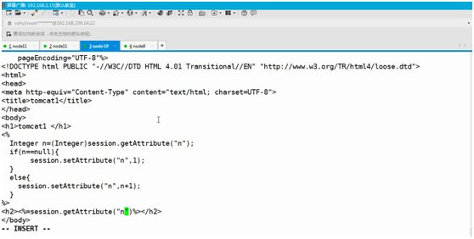
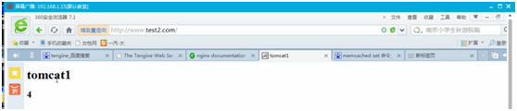
Nginx的session一致性问题
测试session共享
Session中数字累加，如果session是
共享的则后台服务器tomcat会改变，
数字会累加起来

Slide 59
Nginx反向代理
tengine新增会话保持功能：
在upstream 里面增加一行配置：
upstream laoxiao {
session_sticky cookie=uid fallback=on mode=insert option=indi rect;
server node2:8009 weight=5;
server node3:8009 weight=5;
}
location ~ \.jsp$ {
session_sticky_hide_cookie upstream=laoxiao;#对后端服务器隐藏增加的cookie
proxy_pass ajp://laoxiao;
}

Slide 61
Tengine会话保持
ngx_http_upstream_session_sticky_module
该模块是一个负载均衡模块，通过cookie实现客户端与后端服务器的会话保持, 在一定条件下可以保证同一个客户端访问的都是同一个后端服务器。
。

Slide 62
Tengine会话保持
mode设置cookie的模式:
insert: 在回复中本模块通过Set-Cookie头直接插入相应名称的cookie。
prefix: 不会生成新的cookie，但会在响应的cookie值前面加上特定的前缀，当浏览器带着这个有特定标识的cookie再次请求时，模块在传给后端服务前先删除加入的前缀，后端服务拿到的还是原来的cookie值，这些动作对后端透明。如："Cookie: NAME=SRV~VALUE"。
rewrite: 使用服务端标识覆盖后端设置的用于session sticky的cookie。如果后端服务在响应头中没有设置该cookie，则认为该请求不需要进行session sticky，使用这种模式，后端服务可以控制哪些请求需要sesstion sticky，哪些请求不需要。

Slide 63
Tengine会话保持
会话保持模块配置
#insert + indirect模式：
upstream test {
session_sticky cookie=uid domain=www.xxx.com fallback=on path=/ mode=insert option=indirect;
server 127.0.0.1:8080;
}
Server
{
location / {
#在insert + indirect模式或者prefix模式下需要配置session_sticky_hide_cookie
#这种模式不会将保持会话使用的cookie传给后端服务，让保持会话的cookie对后端透明
session_sticky_hide_cookie upstream=test;
proxy_pass http://test;
}
}

Slide 64
Tengine额外功能
配置在tomcat日志中获取真实的客户端ip
在nginx配置文件中加： proxy_set_header Y-Real-IP $remote_addr;
在tomcat的conf/server.xml配置文件中修改
<Valve className="org.apache.catalina.valves.AccessLogValve" directory="logs"
prefix="localhost_access_log." suffix=".txt"
pattern="%{Y-Real-IP}i %l %u %t &quot;%r&quot; %s %b" />
注意 上面的Y-Real-IP配置和server.xml里面的配置要求一样才行

Slide 65
20W并发:1,成功连接,2,3秒
nginx
user
nginx
Client
Client
lvs:VIP
Client
session
Client
nginx
search
search
search
search
search
search
nginx

